Slide 1









KHÁM PHÁ ĐÔI BÀN TAY
Lớp 4-5 tuổi

Slide 2


Nhạc vận động
Notes:
Đây là đôi bàn tay

Slide 3
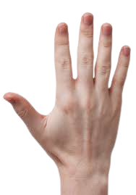
Đôi bàn tay
Notes:
Đây là đôi bàn tay

Slide 4
Mu bàn tay
Notes:
Đây là đôi bàn tay

Slide 5
Ngón tay
Notes:
Đây là đôi bàn tay

Slide 6
Kẽ ngón tay
Notes:
Đây là đôi bàn tay

Slide 7
Móng tay
Notes:
Đây là đôi bàn tay

Slide 8

Lòng bàn tay

Slide 9
Các đường chỉ tay

Slide 10
Vân tay

Slide 11
Đốt ngón tay

Slide 12
3
8
2
4
7
9
5
6
1
10

Slide 13
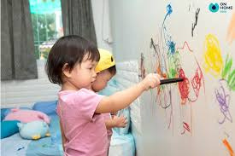
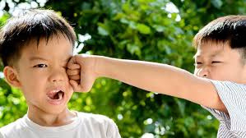

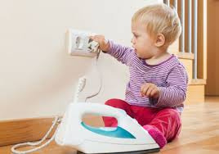

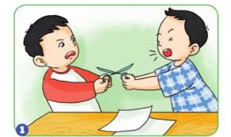

Slide 14

Nhạc vũ điệu rửa tay

Slide 15
Nhận xét, chia sẻ, rút kinh nghiệm
Buổi SHCM

Slide 16
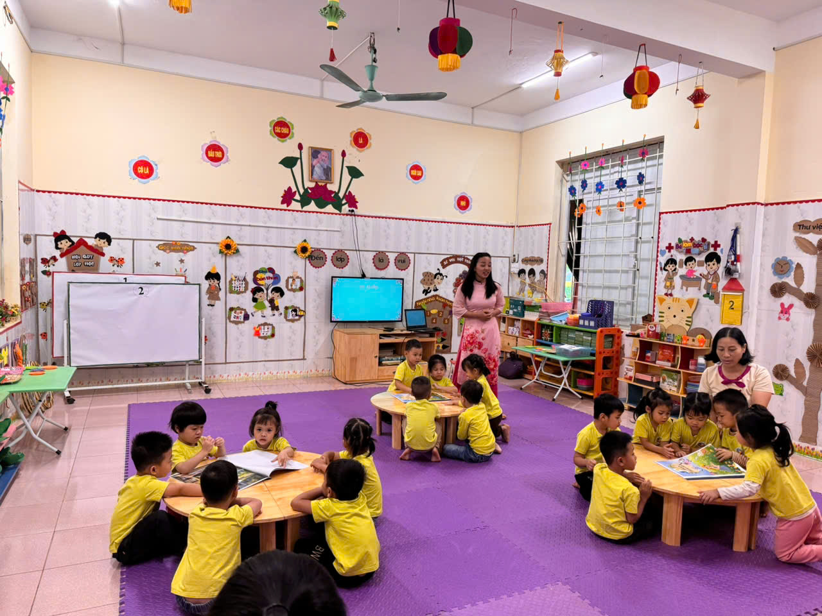

Slide 17
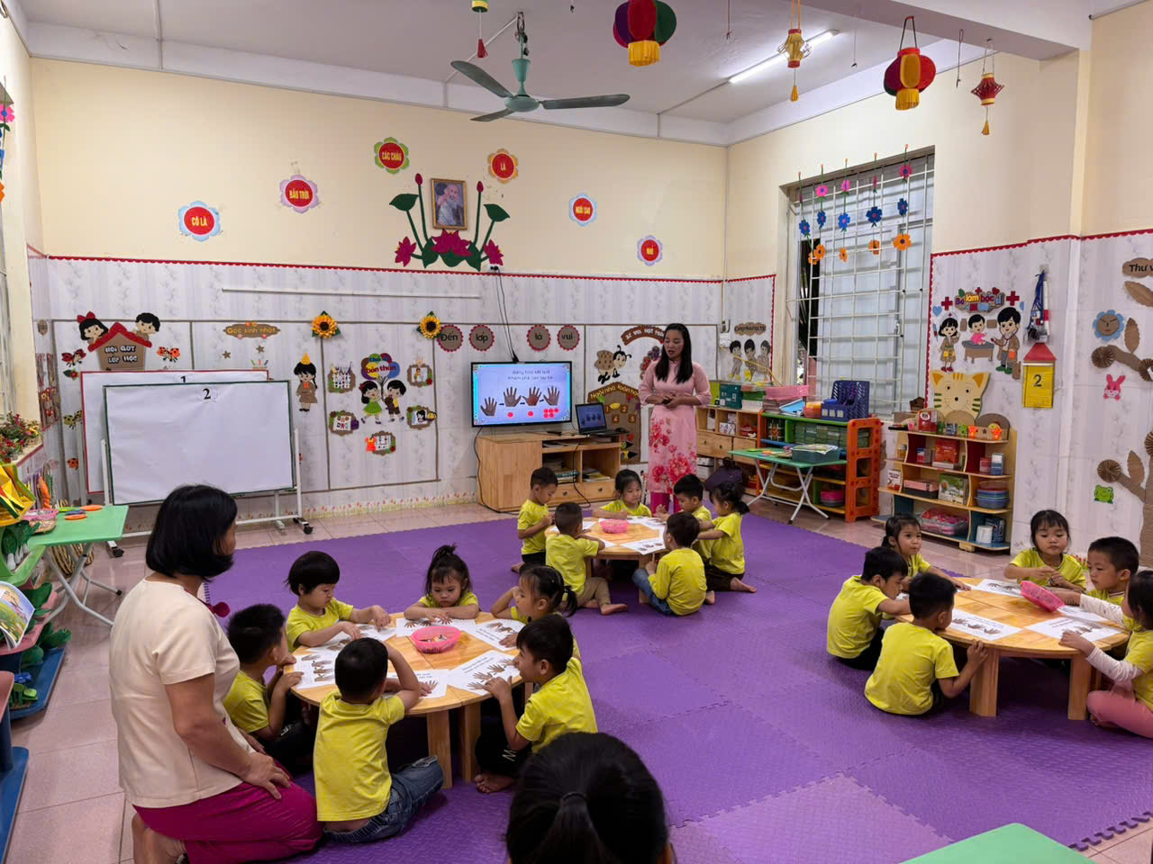

Slide 19
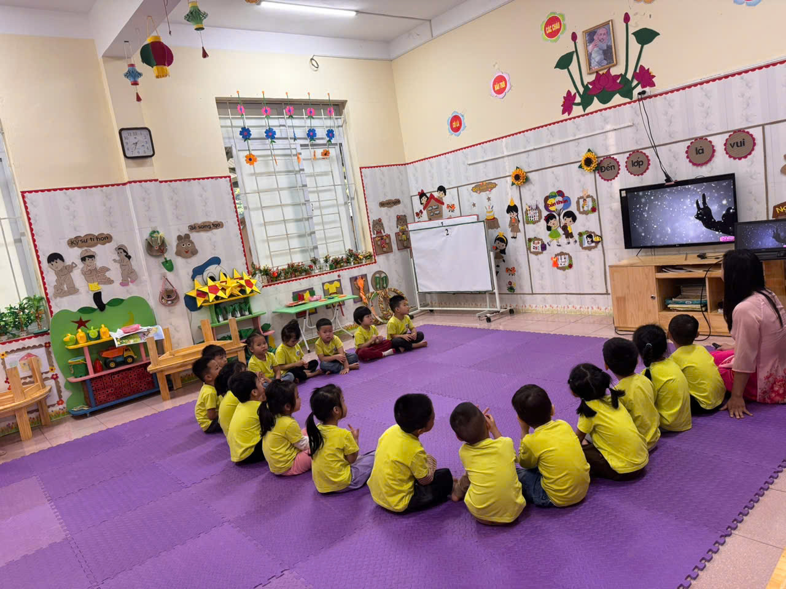

Slide 20
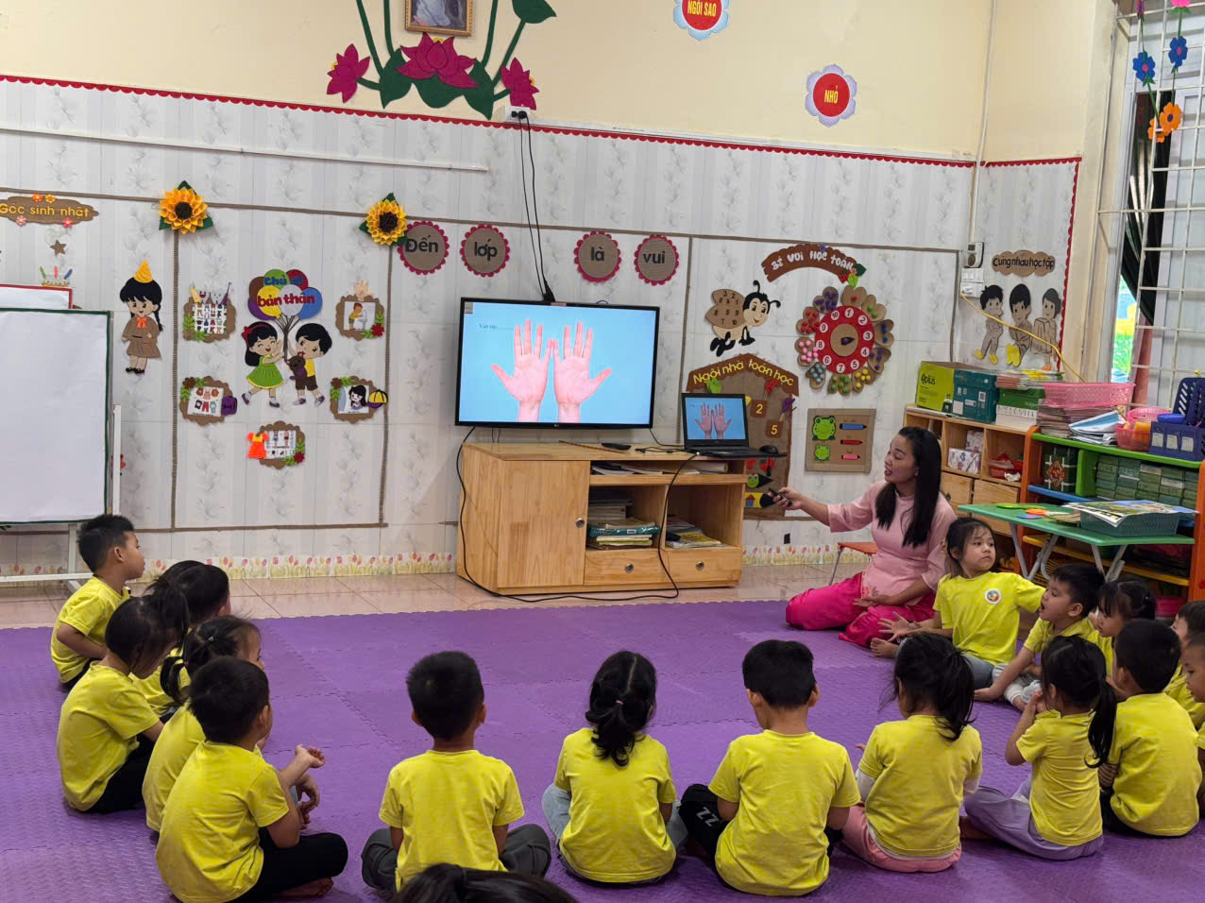

Slide 21
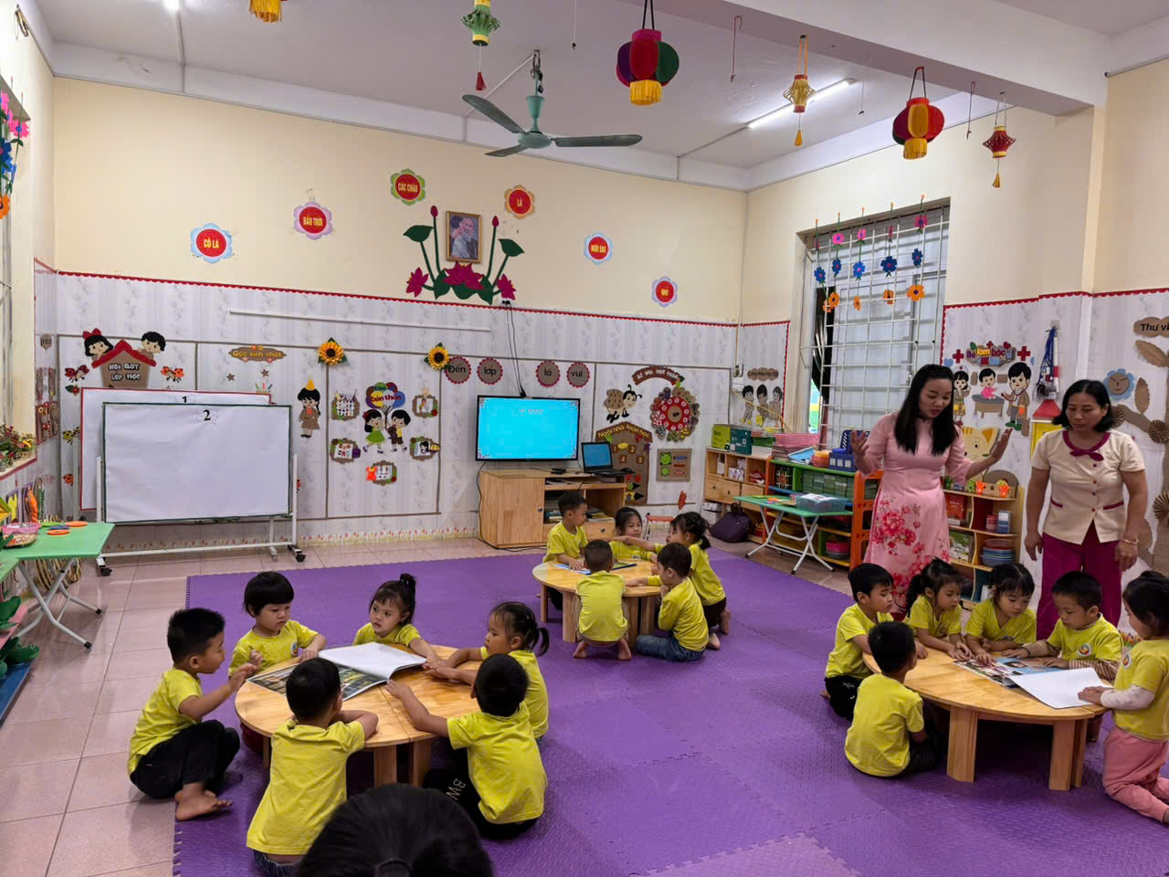

Slide 25



TẠM BIỆT CÁC CON

